Slide 1
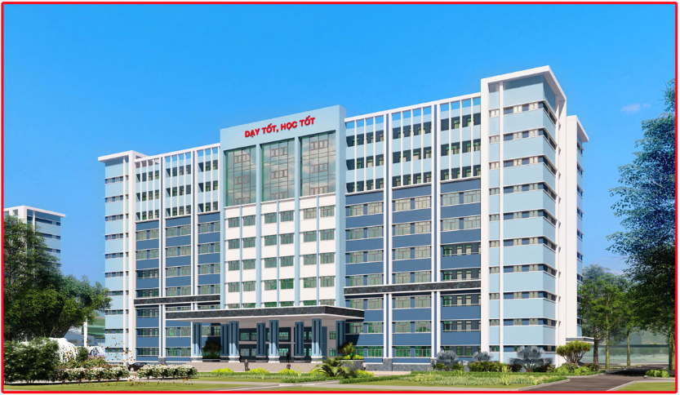
QUÂN CHUNG HẢI QUÂN
HỌC VIỆN HẢI QUÂN
SÁNG TẠO KHOA HỌC TRẺ
HỌC VIỆN HẢI QUÂN LẦN THỨ 3 NĂM 2026
Tên đề tài: Xây dựng mô hình IoT giám sát mực nước và cảnh báo ngập trên tàu Hải quân
KHÁNH HÒA, THÁNG 4 NĂM 2026

Slide 2

QUÂN CHUNG HẢI QUÂN
HỌC VIỆN HẢI QUÂN
SÁNG TẠO KHOA HỌC TRẺ
HỌC VIỆN HẢI QUÂN LẦN THỨ 3 NĂM 2026
Tên đề tài: Xây dựng mô hình IoT giám sát mực nước và cảnh báo ngập trên tàu Hải quân
KHÁNH HÒA, THÁNG 4 NĂM 2026

Slide 3
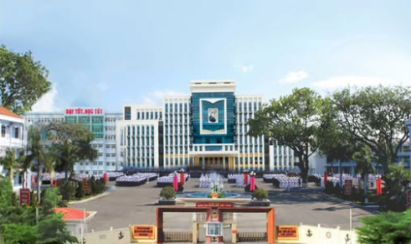
QUÂN CHUNG HẢI QUÂN
HỌC VIỆN HẢI QUÂN
SÁNG TẠO KHOA HỌC TRẺ
HỌC VIỆN HẢI QUÂN LẦN THỨ 3 NĂM 2026
Tên đề tài: Xây dựng mô hình IoT giám sát mực nước và cảnh báo ngập trên tàu Hải quân
KHÁNH HÒA, THÁNG 4 NĂM 2026

Slide 4
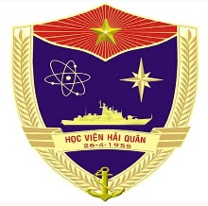
SÁNG TẠO KHOA HỌC TRẺ HVHQ LẦN THỨ 3
Tên đề tài: Xây dựng mô hình IoT giám sát mực nước và cảnh báo ngập trên tàu Hải quân
Đơn vị chủ trì đề tài: Tiểu đoàn 3
Nhóm tác giả
Trung sỹ Nguyễn Trần Minh Đức (trưởng nhóm)
Thượng sỹ Huỳnh Đức Trí Nhân
Trung sỹ Thái Đặng Khôi Nguyên
Trung sỹ Đỗ Lê Phước Thiện
Giảng viên hướng dẫn
Đại tá ThS Đỗ Mạnh Đản, khoa KTCS
Thiếu tá ThS Bùi Văn Thụ, khoa KTCS
ĐƠN VỊ CHỦ TRÌ TIỂU ĐOÀN 3

Slide 5
SÁNG TẠO KHOA HỌC TRẺ HVHQ LẦN THỨ 3
Tên đề tài: Xây dựng mô hình IoT giám sát mực nước và cảnh báo ngập trên tàu Hải quân
NỘI DUNG BÁO CÁO
1. MỞ ĐẦU
2. QUÁ TRÌNH NGHIÊN CỨU THIẾT KẾ
3. KẾT QUẢ, SẢN PHẨM
4. KẾT LUẬN
5. KIẾN NGHỊ
ĐƠN VỊ CHỦ TRÌ TIỂU ĐOÀN 3

Slide 6
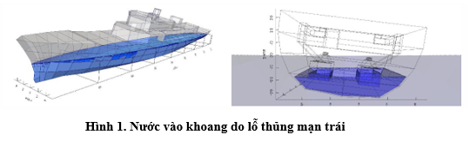
SÁNG TẠO KHOA HỌC TRẺ HVHQ LẦN THỨ 3
1. MỞ ĐẦU
-Tàu thủy nói chung tàu Hải quân nói riêng hoạt động trong môi trường khắc nghiệt, nguy cơ ngập khoang luôn hiện hữu
ĐƠN VỊ CHỦ TRÌ TIỂU ĐOÀN 3
Notes:
Hiện tượng ngập khoang là một quá trình động phi tuyến, ảnh hưởng trực tiếp đến ổn định và an toàn của tàu thông qua sự suy giảm chiều cao métacentric (GM) và gia tăng góc nghiêng. Các hệ thống giám sát truyền thống chủ yếu dựa trên cảm biến mức rời rạc, không cung cấp thông tin liên tục cũng như không phản ánh được tốc độ ngập – một tham số quan trọng để đánh giá mức độ rủi ro. Do đó, nghiên cứu này đề xuất một hệ thống giám sát mực nước dựa trên cảm biến analog kết hợp thuật toán phân tích tốc độ ngập và chỉ số rủi ro, nhằm nâng cao khả năng cảnh báo sớm và hỗ trợ ra quyết định trong điều kiện khai thác thực tế.

Slide 7
SÁNG TẠO KHOA HỌC TRẺ HVHQ LẦN THỨ 3
1. MỞ ĐẦU
- Thực tế: hiện nay ccs hệ thống chống ngập chủ yếu dùng công tắc mức (ON/OFF); Không đo liên tục, không đo tốc độ ngập; không hỗ trợ chỉ huy ra quyết định
- Vấn đề đặt ra: Cần một hệ thống giám sát thông minh, cảnh báo sớm và hỗ trợ chỉ huy
“Xây dựng mô hình IoT giám sát mực nước và cảnh báo ngập khoang trên tàu Hải quân” được lựa chọn nghiên cứu nhằm góp phần nâng cao khả năng bảo đảm an toàn kỹ thuật cho tàu trong quá trình thực hiện nhiệm vụ.
ĐƠN VỊ CHỦ TRÌ TIỂU ĐOÀN 3

Slide 8
SÁNG TẠO KHOA HỌC TRẺ HVHQ LẦN THỨ 3
2. MỤC TIÊU
Giám sát mực nước liên tục
Cảnh báo đa cấp
Tích hợp PLC + HMI + IoT, giám sát điều khiển từ xa theo cac tham số
Độ cao mực nước ngâp trong khoang H
Tốc độ ngập v_{f}
Chiều cao metacentric GM
Góc nghiêng ngang ϕ
Khối lượng nước tràn vào khoang m_{f}
ĐƠN VỊ CHỦ TRÌ TIỂU ĐOÀN 3

Slide 9
SÁNG TẠO KHOA HỌC TRẺ HVHQ LẦN THỨ 3
2. MỤC TIÊU
Xây dựng chỉ số rủi ro R:
Từ đó Cảnh báo trước khi nguy hiểm xảy ra và hỗ trợ người chỉ huy ra quyết định
ĐƠN VỊ CHỦ TRÌ TIỂU ĐOÀN 3

Slide 10
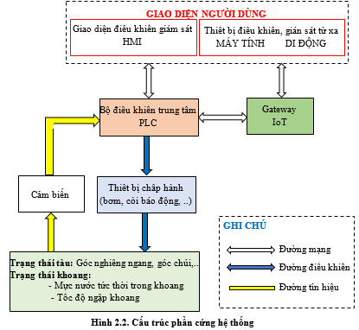
SÁNG TẠO KHOA HỌC TRẺ HVHQ LẦN THỨ 3
3. GIẢI PHÁP HỆ THỐNG
Kiến trúc gồm 5 phần:
Khối Cảm biến analog (4–20 mA)
Khối điều khiển PLC S7-1200
Khối chấp hành (bơm)
HMI hiển thị, giám sát tham số
IoT điều khiển giám sát từ xa
ĐƠN VỊ CHỦ TRÌ TIỂU ĐOÀN 3
Notes:
Cả biến đọc liên tục trạng thái tàu như góc nghiêng, góc chúi, trạng thái ngập nước các khoang đưa về PLC
PLC thực hiện thuật toán
- Gửi lệnh thực thi đến thiết bị chấp hành như còi, bơm,..
- Cập nhật trạng thái tài lên màn hình HMI, và thiết bị điều khiển từ xa đồng thời PLC có thể nhận lệnh từ HMI, thiết bị đều khiển từ xa này

Slide 11
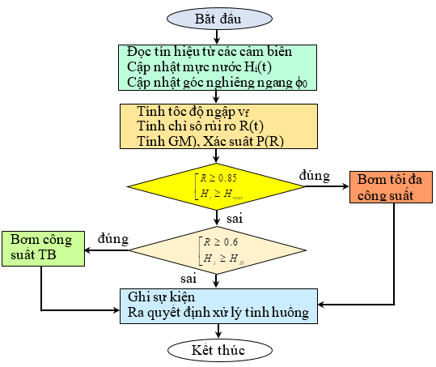
SÁNG TẠO KHOA HỌC TRẺ HVHQ LẦN THỨ 3
4. THUẬT TOÁN
Bước 1. Cảm biến đọc tín hiệu đo, góc nghiêng, mực nước tức thời, tính toán tốc độ ngập, tốc độ nghiêng
Bước 2. Tính tốc độ ngậ các chỉ số rủi ro
Bước 3. so sánh với giới hạn cực đại: Nếu mức cảnh báo vượt ngưỡng lớn nhất, bơm công suất cực đại, hỗ trợ xử lý tình huống, ghi sự kiện
Bước 4. So sánh với ngưỡng trung bình: Nếu vượt giới hạn trung bình, bơm công suất trung bình, xử lý tình huống, ghi sự kiện
Ngược lại, theo dõi liên tục, ghi sự kiện
ĐƠN VỊ CHỦ TRÌ TIỂU ĐOÀN 3
Notes:
Từ các lý do trên, chúng tôi xây dựng quy trình bằng lưu đồ thuật toán tổng quát

Slide 12
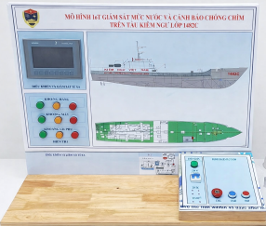
SÁNG TẠO KHOA HỌC TRẺ HVHQ LẦN THỨ 3
5. KẾT QUẢ ĐẠT ĐƯỢC
Từ yêu cầu thiết kế hệ thống
Hệ thống giám sát ngập khoang tàu Hải quân được xây dựng nhằm phát hiện sớm sự xâm nhập của nước vào các khoang tàu, cung cấp thông tin kịp thời cho kíp trực và hỗ trợ người chỉ huy trong quá trình đánh giá tình huống và đưa ra quyết định xử lý.
ĐƠN VỊ CHỦ TRÌ TIỂU ĐOÀN 3
Notes:
Do đặc thù môi trường khai thác trên tàu quân sự thường xuyên phải hoạt động trong điều kiện sóng gió, rung động và nhiễu điện từ phức tạp, việc thiết kế hệ thống giám sát cần đáp ứng đồng thời các yêu cầu về độ tin cậy, khả năng làm việc liên tục và khả năng cung cấp thông tin trực quan cho người vận hành.
Giám sát mực nước liên tục. Một trong những yêu cầu quan trọng của hệ thống là khả năng đo lường và giám sát mực nước trong các khoang tàu một cách liên tục theo thời gian thực.
Cảnh báo đa cấp. Để nâng cao hiệu quả giám sát và hỗ trợ người vận hành trong quá trình xử lý sự cố, hệ thống cần được thiết kế với cơ chế cảnh báo nhiều cấp độ khác nhau

Slide 13
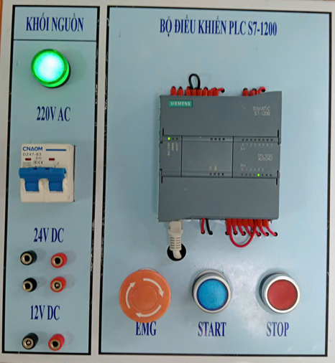
SÁNG TẠO KHOA HỌC TRẺ HVHQ LẦN THỨ 3
5. KẾT QUẢ ĐẠT ĐƯỢC
KHỐI NGUỒN VÀ KHỐI ĐIỀU KHIỂN TRUNG TÂM
ĐƠN VỊ CHỦ TRÌ TIỂU ĐOÀN 3
Notes:
Cả biến đọc liên tục trạng thái tàu như góc nghiêng, góc chúi, trạng thái ngập nước các khoang đưa về PLC
PLC thực hiện thuật toán
- Gửi lệnh thực thi đến thiết bị chấp hành như còi, bơm,..
- Cập nhật trạng thái tài lên màn hình HMI, và thiết bị điều khiển từ xa đồng thời PLC có thể nhận lệnh từ HMI, thiết bị đều khiển từ xa này

Slide 14
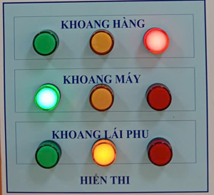
SÁNG TẠO KHOA HỌC TRẺ HVHQ LẦN THỨ 3
5. KẾT QUẢ ĐẠT ĐƯỢC
ĐƠN VỊ CHỦ TRÌ TIỂU ĐOÀN 3
Notes:
Cả biến đọc liên tục trạng thái tàu như góc nghiêng, góc chúi, trạng thái ngập nước các khoang đưa về PLC
PLC thực hiện thuật toán
- Gửi lệnh thực thi đến thiết bị chấp hành như còi, bơm,..
- Cập nhật trạng thái tài lên màn hình HMI, và thiết bị điều khiển từ xa đồng thời PLC có thể nhận lệnh từ HMI, thiết bị đều khiển từ xa này

Slide 15
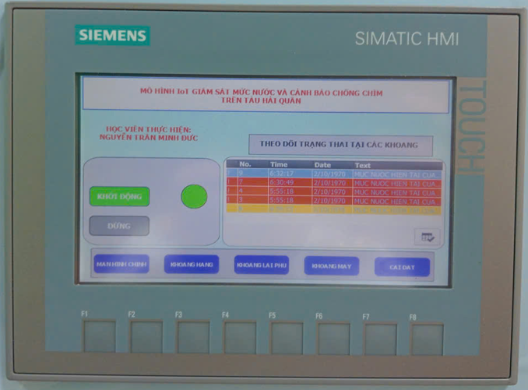
SÁNG TẠO KHOA HỌC TRẺ HVHQ LẦN THỨ 3
5. KẾT QUẢ ĐẠT ĐƯỢC
GIAO DIỆN HMI
điều khiển và giám từ xa
ĐƠN VỊ CHỦ TRÌ TIỂU ĐOÀN 3
Notes:
Cả biến đọc liên tục trạng thái tàu như góc nghiêng, góc chúi, trạng thái ngập nước các khoang đưa về PLC
PLC thực hiện thuật toán
- Gửi lệnh thực thi đến thiết bị chấp hành như còi, bơm,..
- Cập nhật trạng thái tài lên màn hình HMI, và thiết bị điều khiển từ xa đồng thời PLC có thể nhận lệnh từ HMI, thiết bị đều khiển từ xa này

Slide 16
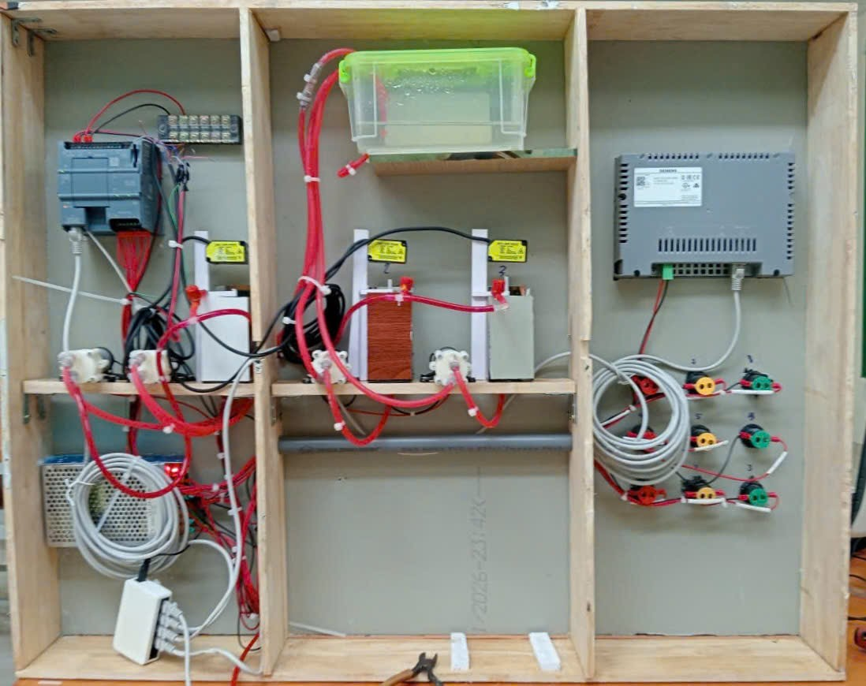
SÁNG TẠO KHOA HỌC TRẺ HVHQ LẦN THỨ 3
5. KẾT QUẢ ĐẠT ĐƯỢC
Khối chấp hành (bơm)
Cảm biến
ĐƠN VỊ CHỦ TRÌ TIỂU ĐOÀN 3
Notes:
Cả biến đọc liên tục trạng thái tàu như góc nghiêng, góc chúi, trạng thái ngập nước các khoang đưa về PLC
PLC thực hiện thuật toán
- Gửi lệnh thực thi đến thiết bị chấp hành như còi, bơm,..
- Cập nhật trạng thái tài lên màn hình HMI, và thiết bị điều khiển từ xa đồng thời PLC có thể nhận lệnh từ HMI, thiết bị đều khiển từ xa này

Slide 17
SÁNG TẠO KHOA HỌC TRẺ HVHQ LẦN THỨ 3
6. KẾT LUẬN VÀ HƯỚNG PHÁT TRIỂN
Đề tài đã xây dựng thành công một hệ thống giám sát mực nước khoang tàu theo thời gian thực, sử dụng cảm biến analog, PLC và HMI, tích hợp khả năng truyền dữ liệu từ xa qua nền tảng IoT. Hệ thống không chỉ dừng lại ở chức năng giám sát mà còn cho phép phân tích xu hướng biến đổi của mực nước, từ đó nâng cao khả năng phát hiện sớm nguy cơ ngập khoang và hỗ trợ hiệu quả cho công tác bảo đảm an toàn kỹ thuật tàu Hải quân.
ĐƠN VỊ CHỦ TRÌ TIỂU ĐOÀN 3

Slide 18
SÁNG TẠO KHOA HỌC TRẺ HVHQ LẦN THỨ 3
6. KẾT LUẬN VÀ HƯỚNG PHÁT TRIỂN
Tính mới và sáng tạo của đề tài:
1. Chuyển từ giám sát ngưỡng rời rạc sang giám sát liên tục theo thời gian thực.
2. Bổ sung tham số tốc độ ngập (vf) thay vì chỉ sử dụng giá trị mực nước.
3. Kết hợp yếu tố ổn định tàu (GM, góc nghiêng) vào bài toán cảnh báo kỹ thuật.
4. Đề xuất chỉ số rủi ro tổng hợp R phục vụ đánh giá mức độ nguy hiểm.
5. Tích hợp PLC – HMI – IoT trong một kiến trúc thống nhất, có khả năng mở rộng.
6. Hỗ trợ giám sát từ xa, phù hợp xu hướng chuyển đổi số trong Hải quân.
ĐƠN VỊ CHỦ TRÌ TIỂU ĐOÀN 3

Slide 19
SÁNG TẠO KHOA HỌC TRẺ HVHQ LẦN THỨ 3
V. HƯỚNG PHÁT TRIỂN:
Trong thời gian tới, hệ thống có thể tiếp tục phát triển theo các hướng: tích hợp trí tuệ nhân tạo để dự báo sớm nguy cơ ngập khoang; kết nối với hệ thống SCADA toàn tàu nhằm đồng bộ dữ liệu kỹ thuật; và tiến tới điều khiển tự động các hệ thống bơm chống ngập, góp phần xây dựng hệ thống quản lý an toàn tàu thông minh và tự động hóa cao.
ĐƠN VỊ CHỦ TRÌ TIỂU ĐOÀN 3

Slide 20
SÁNG TẠO KHOA HỌC TRẺ HVHQ LẦN THỨ 3
NHÓM TÁC GIẢ TRÂN TRỌNG CẢM ƠN
Thủ trưởng, Hội đồng nghiệm thu đã chú ý lắng nghe phần trình bày của nhóm
Trân trọng cảm ơn các đồng chí giảng viên:
Đại tá Đỗ Mạnh Đản Chủ nhiệm bộ môn Cơ sở tự động, khoa KTCS
Đại tá Trần Công Thành Chủ nhiệm bộ môn Kỹ thuật điện, khoa KTCS
Thiếu tá Bùi Văn Thụ, giảng viên bộ môn cơ sở tự động, khoa KTCS
Thiếu tá Trần Anh Thảo, giảng viên bộ môn cơ sở tự động, khoa KTCS
Trung úy Phan Văn Tài, giảng viên bộ môn Cơ sở tự động, khoa KTCS
Đã tận tình hướng dẫn, giúp đỡ, hỗ trợ nhóm thực hiện đề tài
ĐƠN VỊ CHỦ TRÌ TIỂU ĐOÀN 3

